Slide 1
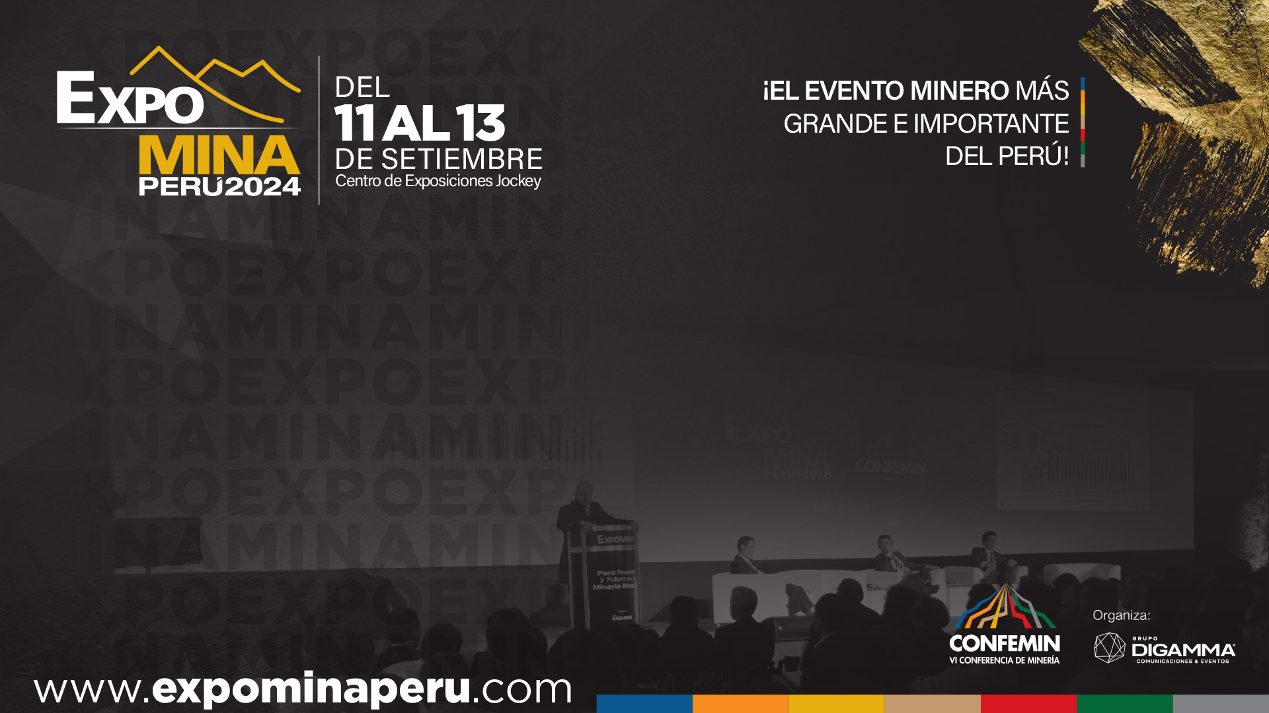





“Implementación Playbook Dinamico Flotación”
Mitos y Verdades
Ing. Pedro Castellares Torres - Metalurgista Senior Planta - Master Business Intelligence & Analytics

Slide 2



La Industria Minera enfrenta desafíos constantes en la optimización de sus procesos para maximizar la producción.
La implementación de un Playbook Dinámico, basado desde la caracterización mineralógica y el desarrollo de modelos con algoritmos, emerge como una propuesta de solución innovadora y eficaz.

Slide 3



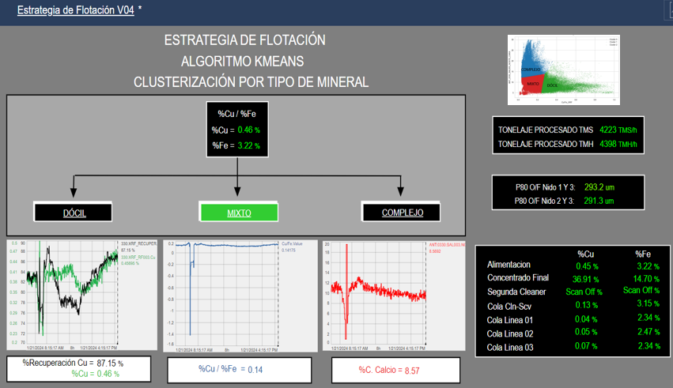
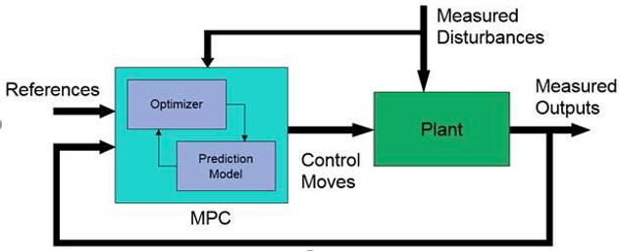
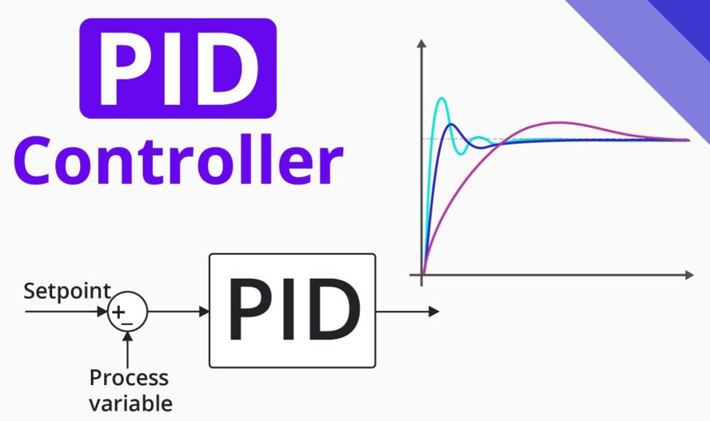


Roadmap hacia una Planta Autónoma
IA
Desarrollo Playbooks
Controles Avanzados
Controles Básicos
Equipos

Slide 4
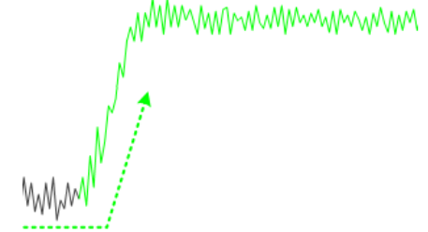
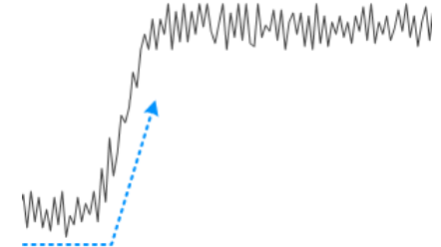

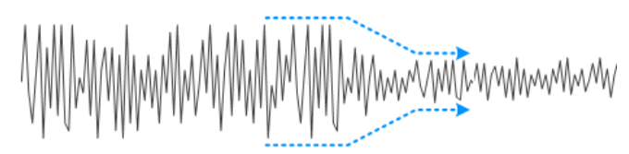
Roadmap hacia una Planta Autónoma
Controles Básicos
Controladores PID: Son la base del control de procesos. Ajustan variables de proceso (como la velocidad de una bomba) para mantener una variable de interés (como la presión) en su valor deseado.
PLC (Controlador Lógico Programable): Utilizado para automatizar tareas de control secuencial, como el arranque y parada de equipos. Los PLC son ideales para procesos discretos.
DCS (Sistema de Control Distribuido): Similar a un PLC, pero diseñado para procesos continuos y más complejos. Un DCS integra y coordina múltiples controladores PID y otros subsistemas.
Controles Avanzados
APC (Control Avanzado de Procesos): Implementa estrategias de control más complejas para optimizar la operación del proceso, minimizando el consumo de energía, reduciendo variabilidad, y maximizando la producción.
MPC (Control Predictivo Basado en Modelos): Es una técnica avanzada dentro del APC que utiliza un modelo del proceso para predecir el comportamiento futuro y optimizar el control en tiempo real. Es útil para procesos con interacciones complejas entre variables.
Optimización
Playbook: Sirve para estandarizar, optimizar y establecer una disciplina operacional desde la caracterización mineralógica y el desarrollo de modelos con algoritmos para la toma de decisiones.
Sistemas de Recomendación Basados en IA: Utilizan algoritmos de machine learning y análisis de grandes volúmenes de datos (big data) para proporcionar recomendaciones automáticas para asistir al operador, tales como ajustes de setpoints o decisiones operativas estratégicas.

Slide 5
Roadmap hacia una Planta Autónoma
IA
Desarrollo Playbooks
Controles Avanzados
Controles Básicos
Equipos
PROCESOS
TECNOLOGIA
PERSONAS

Slide 6

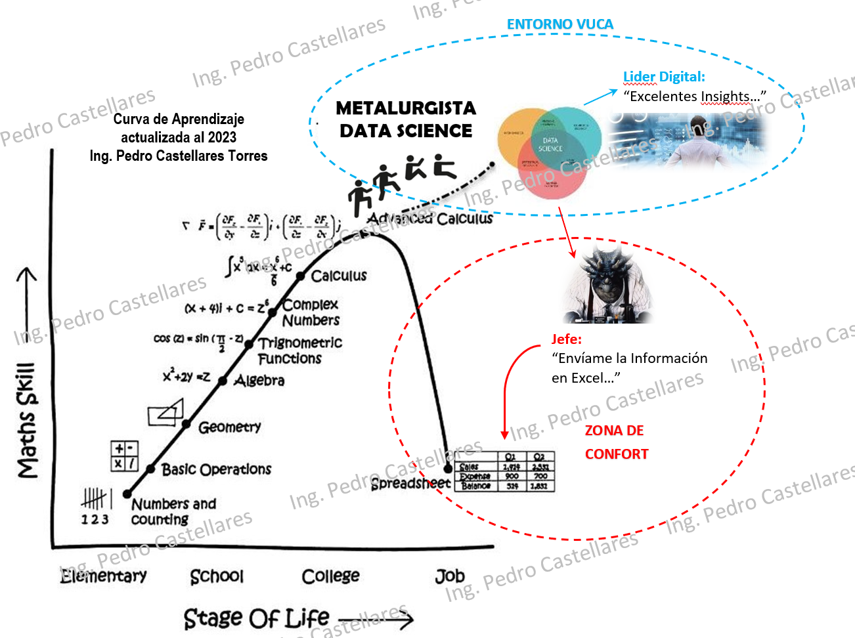
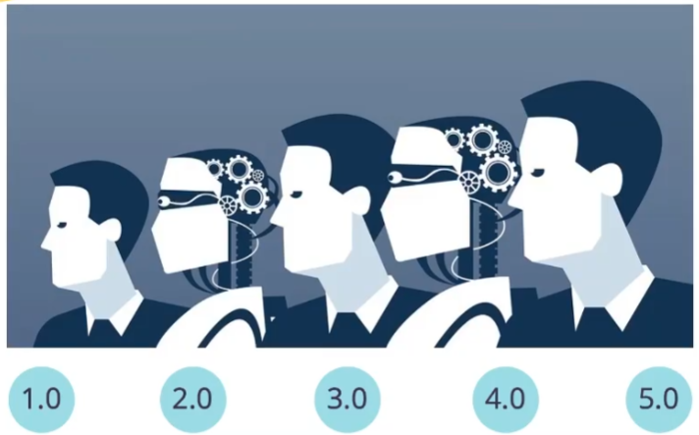
Estamos dispuestos a subirnos a la ola de la Minería 4.0?
METALURGISTA
DATA
SCIENCE & ANALYTICS
1784
Mecanización
1870
Electrificación
1969
Automatización
Hoy
Digitalización
Próxima
Colaborativa
CIO – IROC
CENTRALIZADOS
CIO – IROC
DESCENTRALIZADOS
Y COBOTS

Slide 7
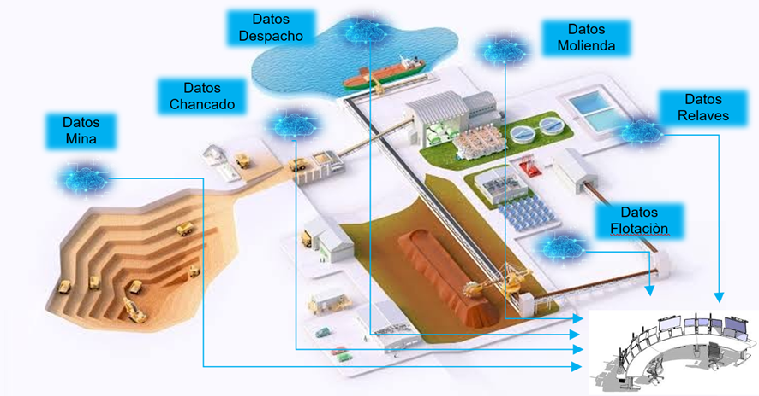
Antecedentes
Captura de Datos
Tipos de Datos
Limpieza de Datos
Imputación de Datos
Discretización de Datos
Transformación de Datos
Análisis de Datos
Visualización de Datos
Modelado de Datos
Datos - Información – Conocimientos
Toma de Decisiones

Slide 8
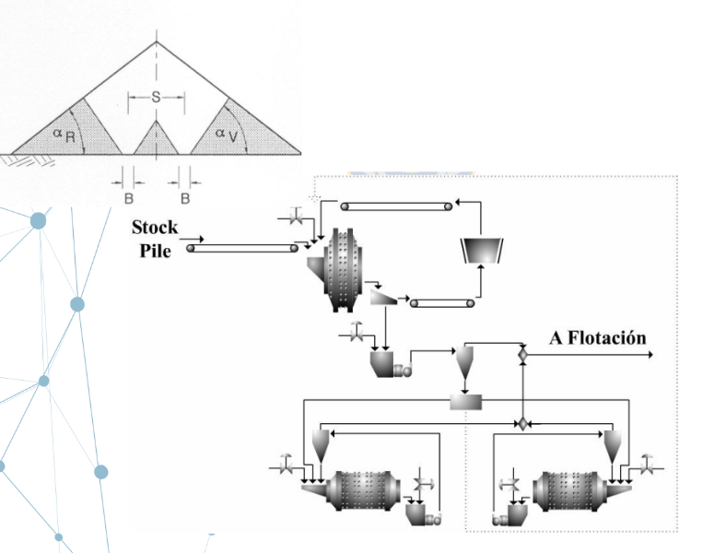
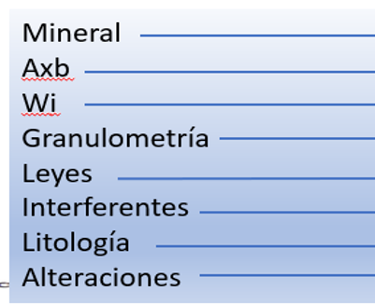

Antecedentes
Capacidad limitada de predecir el tipo de mineral en tiempo real. Por ejemplo, la complejidad de los yacimientos mineros genera una alta variabilidad operativa.
Variabilidad operativa: Las condiciones de operación pueden variar significativamente, lo que afecta la eficiencia y la recuperación de minerales valiosos.
Falta de insights: La falta de análisis profundo de los datos históricos impide identificar oportunidades de mejora y tomar decisiones informadas.
Perdemos trazabilidad…!!
Como lo podemos minimizar…???
Disciplina Operativa con la elaboración PlayBook con Data Mining

Slide 9

Objetivos
Desarrollar modelos predictivos para anticipar el tipo de mineral y optimizar recursos.
Identificar patrones y tendencias en los datos históricos del proceso de flotación.
Determinar rangos operativos óptimos para maximizar la recuperación de minerales valiosos.
Establecer relaciones entre variables operativas y rendimiento del proceso.
Proporcionar recomendaciones basadas en datos para la toma de decisiones orientadas a la optimización de procesos.

Slide 10

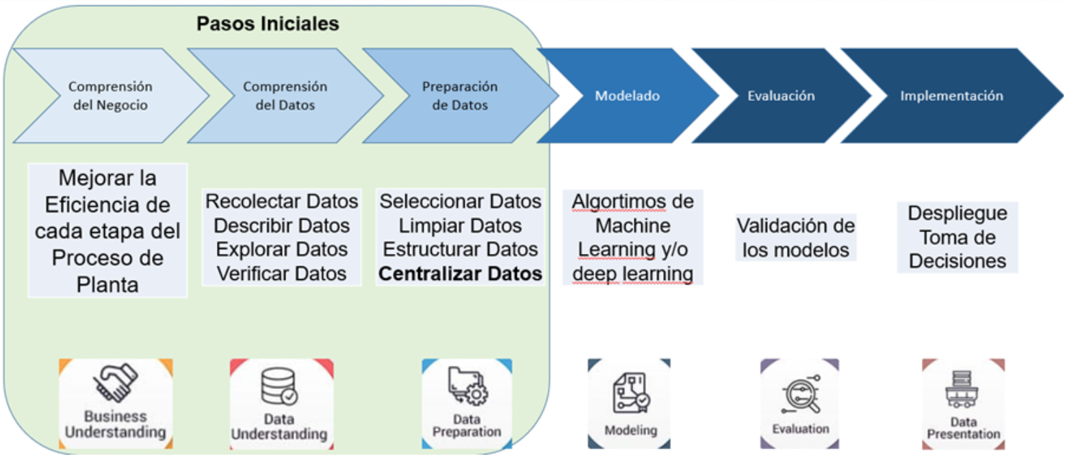
Metodología

Slide 11



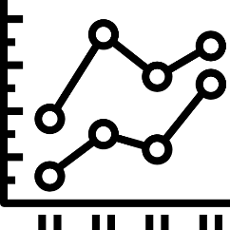



Estrategia de Elaboración de un Playbook Flotación
Estrategias operativas para establecer Disciplina Operativa a partir de los escenarios establecidos desde la Mineralogía
Visualización de la variabilidad en la dosificación de reactivos
Rangos Operativos
KPI
Determinación de los Rangos Operativos
Escenario 1
Tendencias
KPI
Escenario 2
Tendencias
Seguimiento Operacional
KPI
Escenario 3
Tendencias
Playbook Dinamico
KPI
Capturar beneficios
Adherencia
Escenario 4
Tendencias

Slide 12
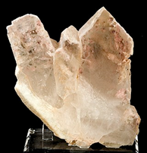
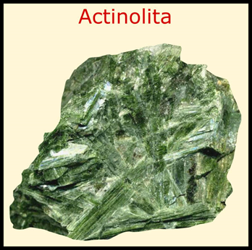
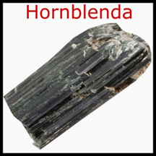
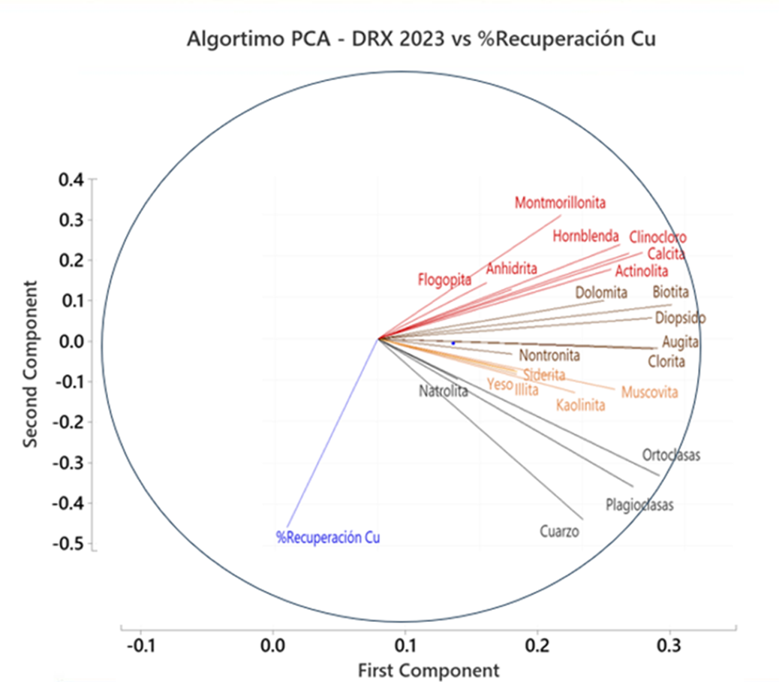
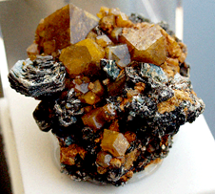
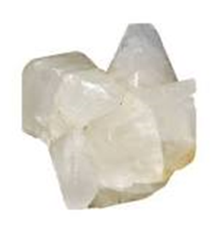
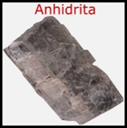
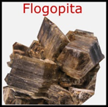
Predicción de Escenarios por Mineralogía
de Menor a Mayor impacto en la Recuperación
Se pueden usar datos %Ca, % Mg y %Fe para que el algoritmo descubra patrones, agrupaciones o características de tipos de minerales con características propias del proceso metalúrgico
Montmorillonita
Actinolita
Hornblenda
Clinocloro
Calcita
Anhidrita
Flogopita

Slide 13
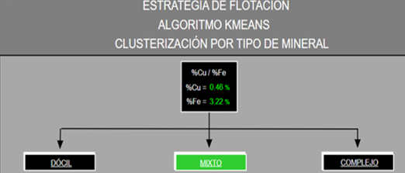
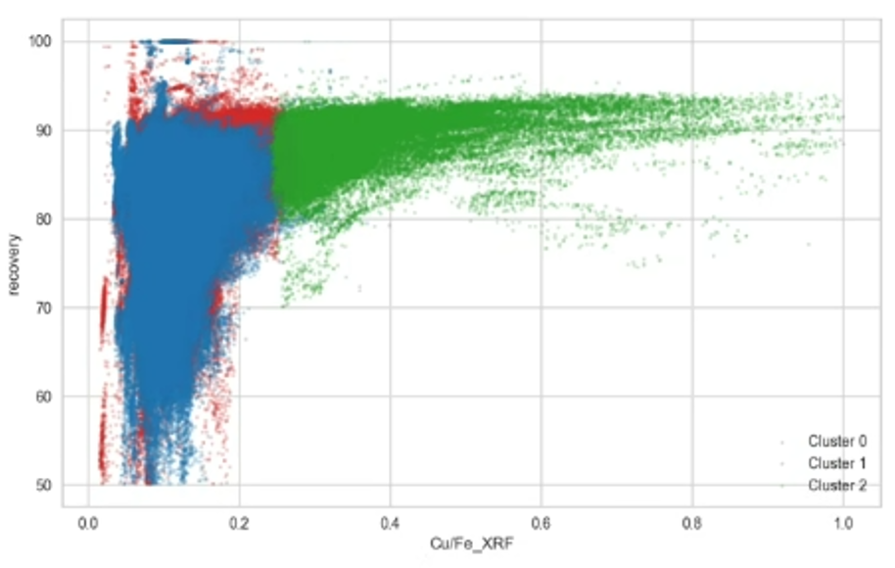
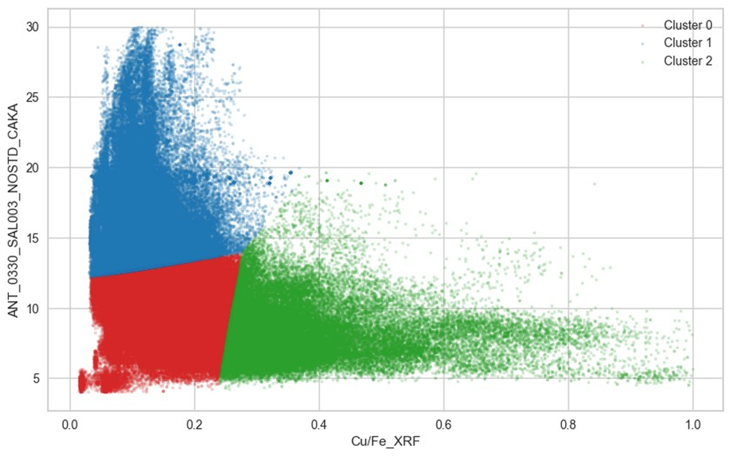

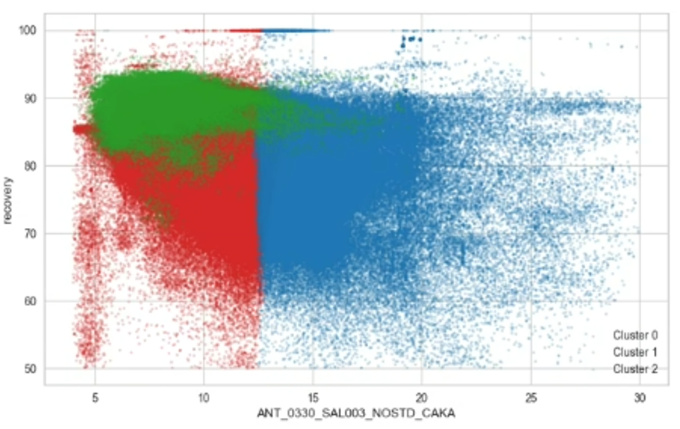
Predicción de Escenarios por Mineralogía
Las validaciones finales de un Nuevo Modelo de clusterización de escenarios de mineral pueden ser: Dócil, Mixto y Complejo tomando como inputs la relación Cu/Fe y el contenido de Calcio
Se puede optimizar la clusterizaciòn cambiando de un Algoritmo de Árbol de Decisión por regresión a un Algoritmo de Clusterización por Kmeans. Esto permitirà una mejor definición y pronóstico de los tres escenarios
Modelo 2021:
Clusterización Recuperación Cu
Con solo Cu/fe
AHORA 2024:
Clusterización Recuperación Cu
Tanto con Cu/Fe como con Ca
ANTES 2023:
Clusterización Recuperación Cu
Con solo Ca

Slide 14
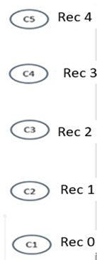
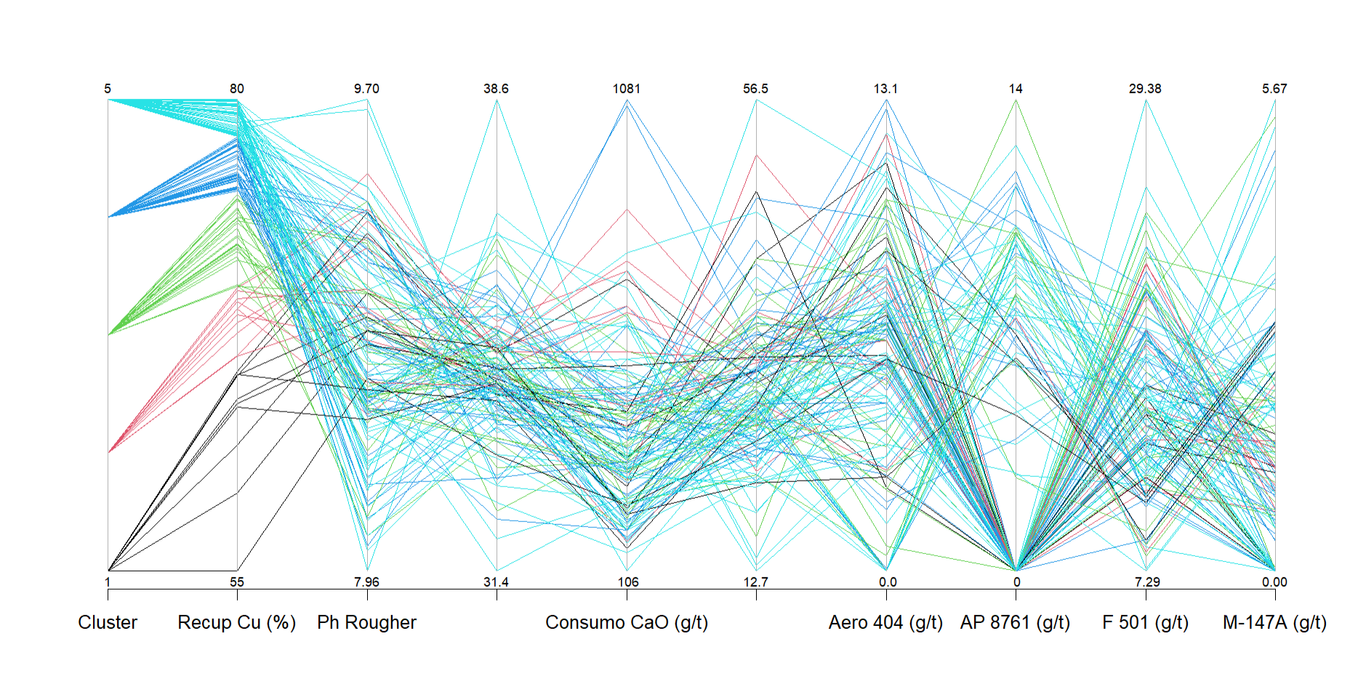
Visualización Variabilidad Operativa
VISUALIZACÓN OPERATIVA: alta variabilidad operativa. Diferentes estrategias utilizadas para los mismos clúster.

Slide 15
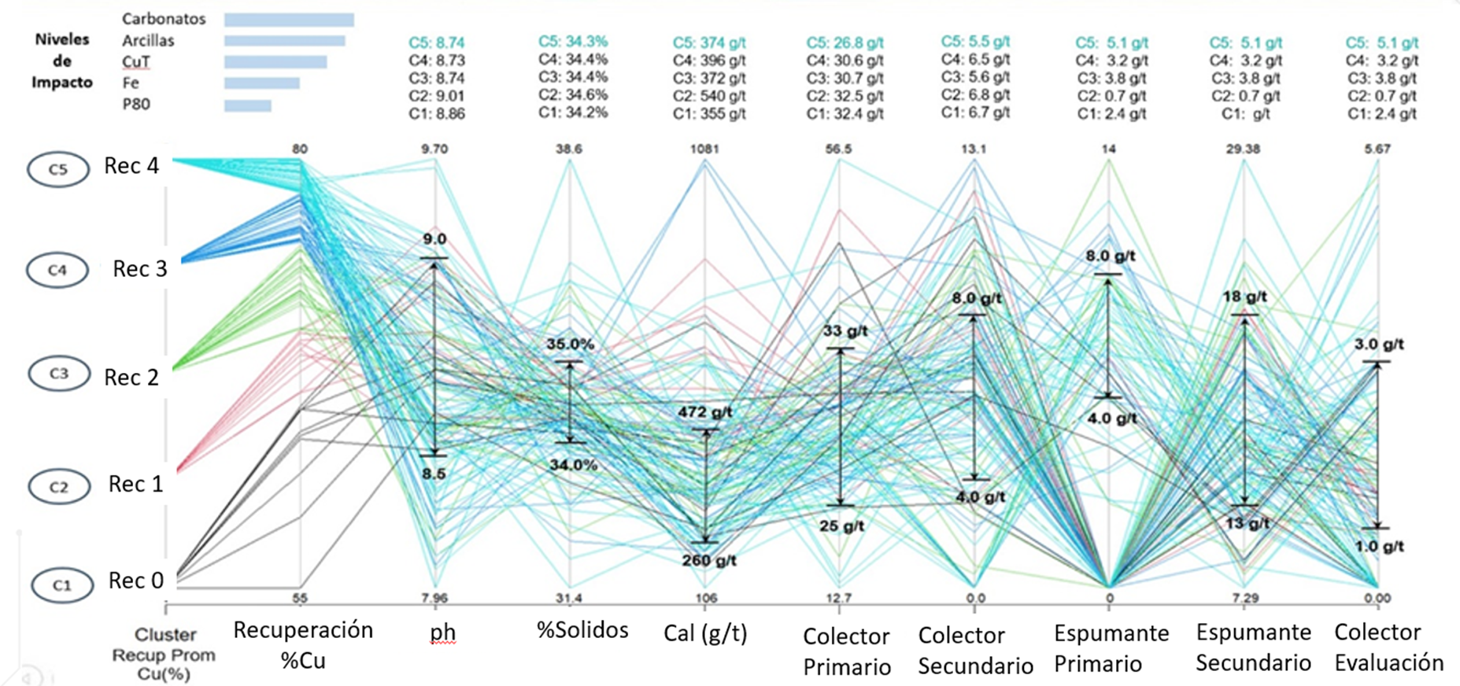
Disciplina Operativa – Playbook Flotación

Slide 16
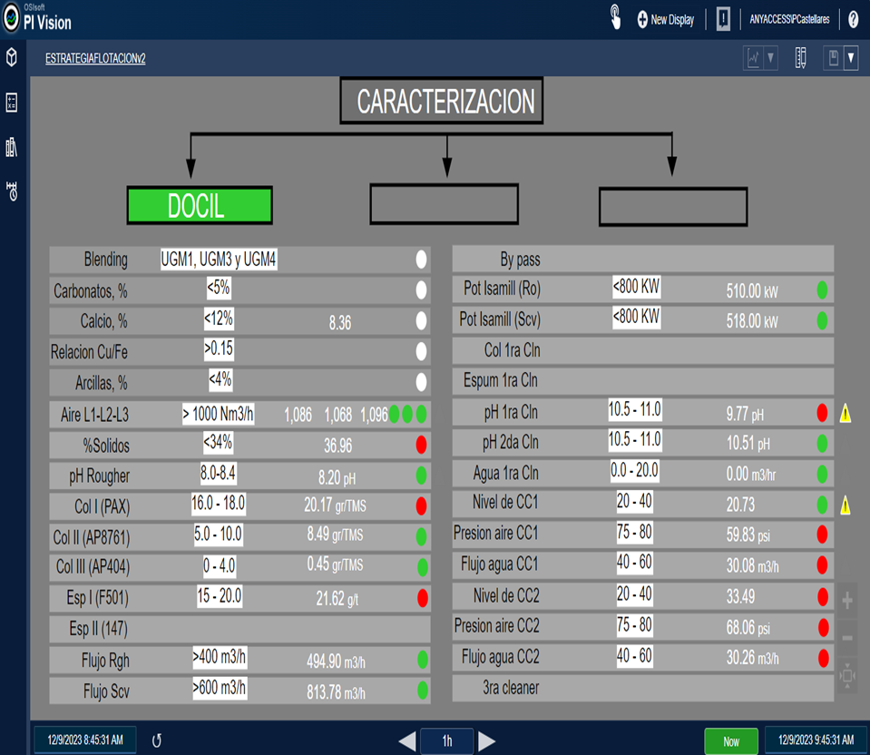
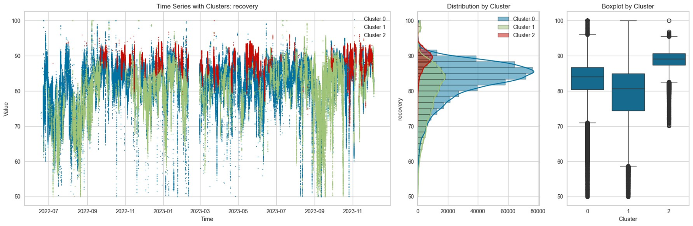
Implementación Playbook Flotación
BENEFICIOS:
Mayor estabilidad de la recuperación.
Disminución de la variabilidad operativa.
Disciplina Operativa entre guardias de manera sostenida principalmente definiendo rangos de dosificación por tipo de mineral
Toma de decisiones basadas en datos que representan las mejores prácticas operacionales frente a una agrupación propia del mineral.

Slide 17
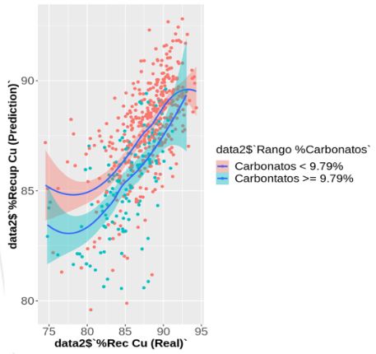
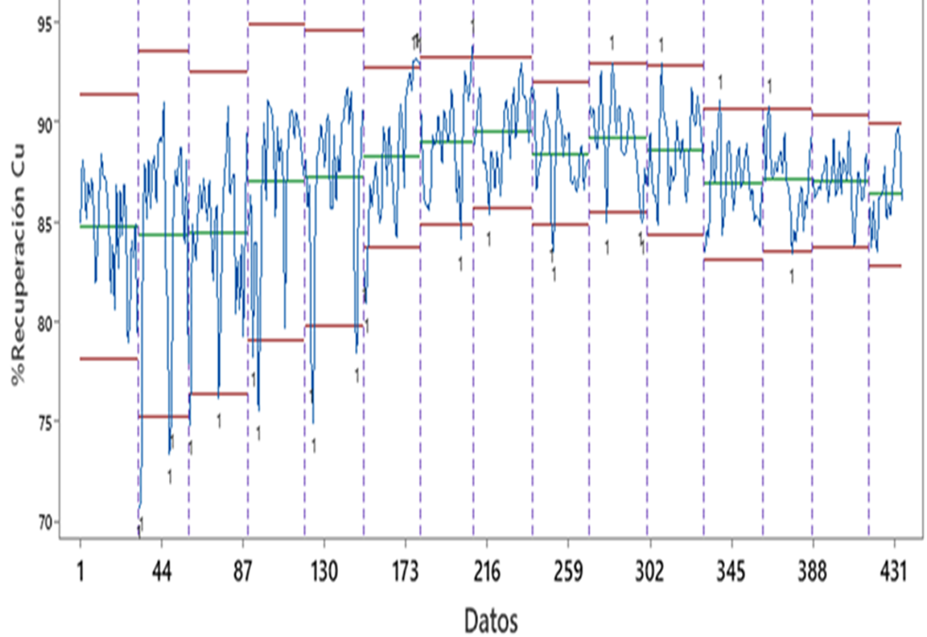
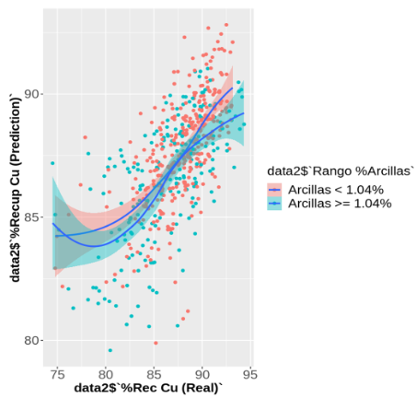
Resultados Playbook Flotación

Slide 18

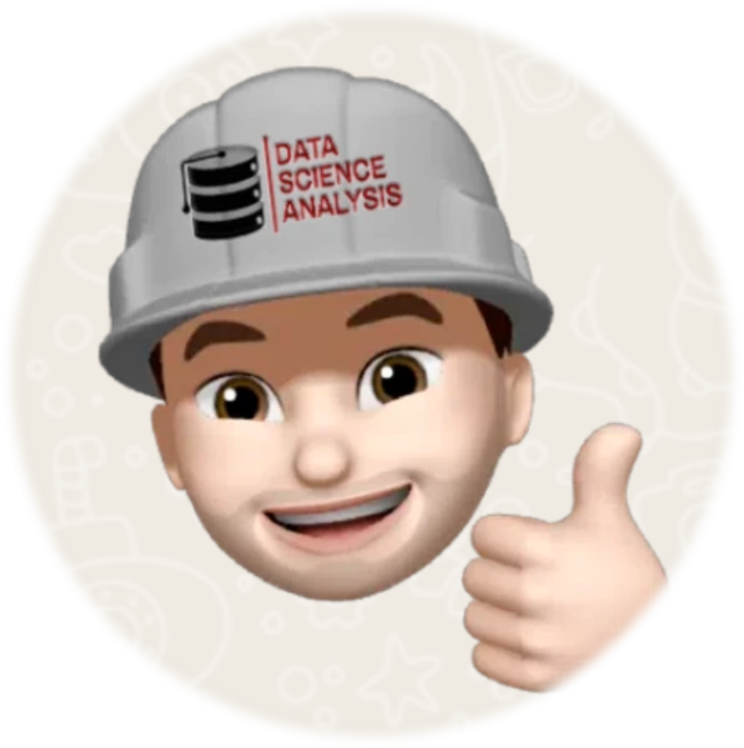
Conclusiones
Mejora de la eficiencia operativa: La aplicación de técnicas de Data Mining ha permitido identificar oportunidades de mejora y optimización en los procesos de flotación, lo que se traduce en una mayor recuperación de minerales valiosos y establecer una disciplina operativa en base al Playbook
Toma de decisiones informadas: La generación de insights a partir del análisis de datos históricos ha proporcionado una base sólida para la toma de decisiones informadas, permitiendo a los gestores y operadores de las plantas metalúrgicas implementar ajustes operativos en tiempo real y mejorar la eficiencia de manera proactiva.
Aplicabilidad en otras operaciones mineras: La metodología desarrollada en este estudio puede ser adaptada y replicada en otras operaciones mineras para mejorar su rendimiento en el contexto de la Minería 4.0, lo que demuestra su relevancia y aplicabilidad en el ámbito minero a nivel global.

Slide 19

Ahora Sí, estamos dispuestos a subirnos a la ola de la Minería 4.0?
y estar preparados para la ola de la Minería 5.0
Colaborativa y Descentralizada?
Ing. Pedro Castellares Torres - Metalurgista Senior Planta - Master Business Intelligence & Analytics

Slide 20
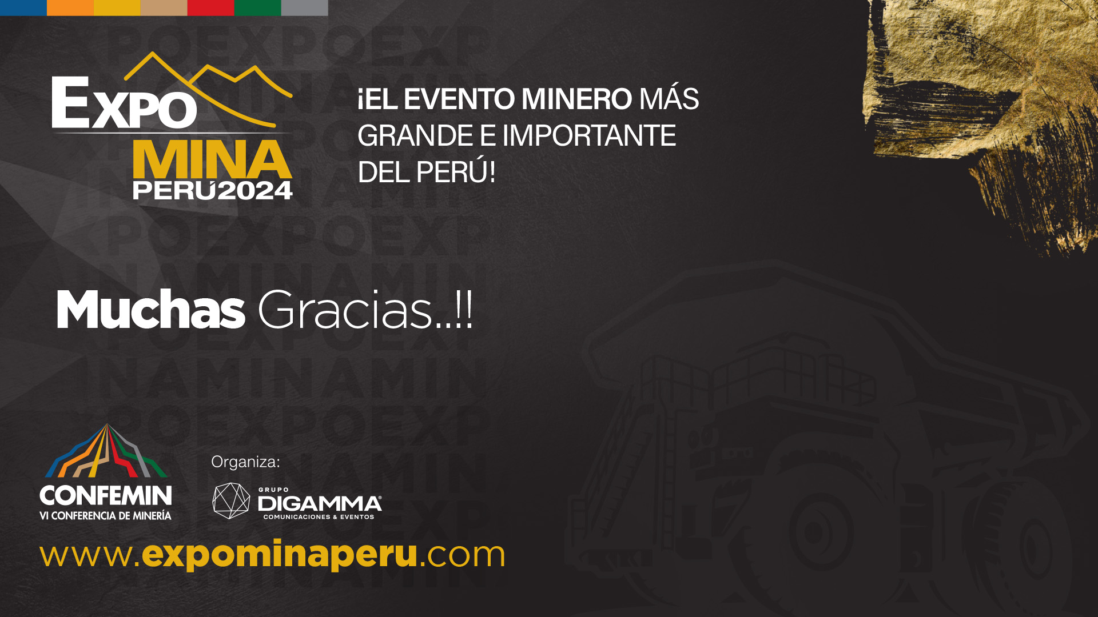


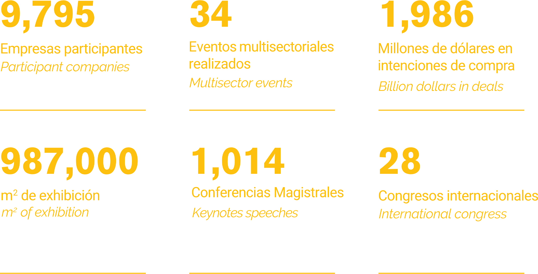
Ing. Pedro Castellares Torres - Metalurgista Senior Planta
Master Business Intelligence & Analytics

